Slide 1
CM 8 – Le christianisme dans un Empire polythéiste
(Ier – début IVe s.)
Partie I : Réactions antichrétiennes et persécutions
L1 Théologie 2023-24 UE 103 EC1 Histoire de l’Église ancienne
Jeudi 7 novembre 2024
Dr Sophie Laribi Glaudel

Slide 2
Diôgmos – διωγμός
Persecutio
Martyr/martyre

Slide 3
I. Critiques païennes du christianisme florissant, Ier-IIIe s.

Slide 4
1. Un « choc des cultures »

Slide 5
Tertullien, Aux Nations (Ad Nationes), VII
Voyez donc quel témoignage vous invoquez là contre nous. Voilà de longues années que la renommée nous accuse, et elle n'a pu jusqu'à ce jour rien prouver contre nous, malgré le temps qu'elle a eu pour grandir. Notre nom naquit sous Auguste; sa loi brilla sous Tibère: Néron, le premier, le condamna. Jugez-le d'après son premier persécuteur. Si Néron fut un prince pieux, les Chrétiens sont des impies; s'il fut juste, s'il fut chaste, les Chrétiens sont des méchants et des incestueux (…)
Il n'y a pas encore deux cent cinquante ans que nous existons. Depuis lors, combien de crimes n'avons-nous pas commis! combien de croix n'ont pas porté l'image de notre Dieu! Que d'enfants égorgés! que de pains trempés dans leur sang! que de flambeaux éteints! que de noces au hasard dans ces ténèbres! Jusqu'à présent, c'est la renommée seule qui prononce contre les Chrétiens; elle a même ses encouragements dans une maladie particulière à l'esprit humain, et ment avec plus de succès dans les événements atroces et révoltants. En effet, plus vouen un mot, on ajoute foi plus volontiers au mal lorsqu'il est faux, qu'au bien lorsqu'il est vrais êtes enclins à la malveillance, plus vous êtes disposés à croire le mal:. Si l'iniquité eût laissé chez vous la moindre place à la prudence pour examiner quelle confiance mérite la renommée, la justice vous demandait de chercher par qui ces honteuses rumeurs ont pu se répandre dans la multitude, et de là circuler dans tout l'univers.

Slide 6
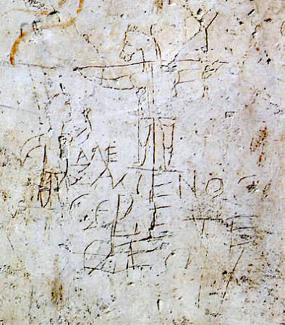
Municius Felix, Octauium IX
Cependant, comme les mauvaises plantes sont les plus fertiles, et que les vices gagnent tous les jours de plus en plus, cette maudite secte s'augmente aussi tous les jours. C'est pourquoi il faut travailler de bonne heure à extirper cette exécrable société : ils s'entre-connaissent à de certains signes cachés, et s'entr'aiment presque avant que de se connaître. La luxure fait une partie de leur religion : ils s'appellent communément frères et sœurs, pour transformer une débauche ordinaire en inceste ; on dirait que ces malheureux se plaisent aux crimes. Et certes s'il n'en était quelque chose, le bruit n'en serait pas si grand : on dit encore qu'ils adorent une tête d'âne consacrée par je ne sais quelle sotte superstition, religion véritablement digne de leur vie. Ils ont aussi en vénération, à ce qu'on dit, les parties honteuses de leurs prêtres ; vous diriez qu'ils adorent la nature de leurs pères.
Graffiti d’Alexamenos, Rome

Slide 7
Municius Felix, Octauium IX (suite)
Je ne sais si ces soupçons sont faux ou véritables, mais véritablement ces cérémonies et ces dévotions cachées et de nuit sont toutes propres à les faire naître. Et celui qui dit qu'ils adorent un homme qui a été pendu pour ses crimes, et que le bois d'une croix fait une partie de leurs cérémonies, celui-là leur attribue des autels dignes de leurs méchancetés et leur fait adorer ce qu'ils méritent. D'ailleurs, les cérémonies qu'ils observent quand ils admettent quelqu'un à leurs mystères, ne sont pas moins publiques qu'horribles. On met devant ce nouveau venu un enfant couvert de pâte, afin de cacher le meurtre qu'on veut faire commettre : c'est là-dedans qu'il donne, par leur commandement, plusieurs coups de couteau; le sang coule de toutes parts, ils le sucent avidement, et ce crime commun est le gage commun du silence et du secret. (…) Ils s'assemblent tous en un jour solennel, femmes, enfants, frères, sœurs, et enfin de tous âges et de tous sexes, et après avoir bien bu et mangé, lorsque la chaleur du vin et des viandes commence à les échauffer et à les provoquer à la luxure, ils attachent un chien au candélabre et lui jettent un gâteau si loin qu'il n'y peut atteindre, afin qu'en sautant il renverse le flambeau. Ainsi s'étant défaits du témoin de leurs crimes, ils se mêlent au hasard, et par ce moyen sont tous incestueux de volonté s'ils ne le sont tous d'effet, puisque le péché de chacun est le souhait de toute la troupe

Slide 8
Docétisme < dokein δοκεῖν

Slide 9
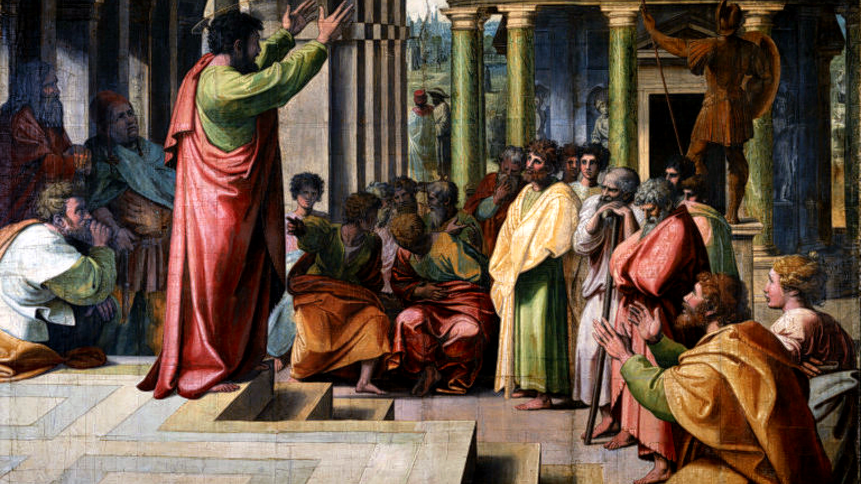
« Cartons de Raphaël ». Paul devant l’Aréopage, 1515

Slide 10
Paidéia παιδεία
Lucien de Samosate, Sur la mort de Pérégrinos (vers 180 de notre ère)

Slide 11
Marc Aurèle, Pensées pour moi-même, XI, 3 : réflexion sur les martyrs
Que doit être l'âme qui sait être toute prête au moment où, nécessairement délivré du corps, notre être doit enfin s'éteindre, ou se disperser, ou subsister éternellement ? Quand je dis que l'âme est prête, j'entends que cette fermeté doit venir de notre propre jugement, et sans être la suite d'une injonction étrangère, comme pour les Chrétiens ; il faut que ce soit un acte réfléchi, grave et assez sérieux pour provoquer l'imitation et la foi des autres, sans aucune prétention dramatique.

Slide 12
2. Défense du christianisme
Justin de Naplouse vers 150
Athénagore d’Athènes 176/177
Tertullien, Apologétique, 197.

Slide 13
Tertullien, Apologétique, X, 7-9. Négation de la divinité des dieux
Saturne donc, si je m'en rapporte à ce que disent les documents écrits, n'est pas autrement mentionné que comme un homme, ni par Diodore le Grec, ni par Thallus, ni par Cassius Severus, ni par Cornélius Népos, ni par aucun des auteurs qui ont traité des antiquités religieuses. Si je m'en rapporte à ce que nous apprennent les preuves tirées de faits historiques, je n'en trouve nulle part de plus sûres qu'en Italie même, où Saturne, après de nombreuses expéditions et après son séjour en Attique, s'établit et fut reçu par Janus, ou, comme le veulent les Saliens, par Janis. - 8. La montagne qu'il avait habitée fut appelée la montagne de Saturne (mons Saturnius) et la ville dont il avait tracé l'enceinte porte encore le nom de Saturnia; toute l'Italie enfin, après avoir reçu le nom d'Œnotria, portait le surnom de Saturnia. C'est lui qui inventa les tablettes à écrire et la monnaie marquée d'une effigie : et voilà pourquoi il préside au trésor public. - 9. Et pourtant, si Saturne est un homme, il est à coup sûr né d'un homme, il n'est à coup sûr pas né du ciel et de la terre.

Slide 14
Tatien, Aux Grecs, XXIII. Critique des spectacles
Vos magistrats réunissent l’armée des assassins, annonçant publiquement qu’ils vont entretenir des brigands; et ils font paraître ces brigands en public, et tous vous courez au spectacle, vous y devenez les juges aussi bien de la méchanceté de l’agonothète que des gladiateurs eux-mêmes. Celui qui n’a pas pu assister au meurtre s’afflige de n’avoir pas été condamné à devenir le spectateur de ces scélératesses. Vous sacrifiez des animaux pour en manger la viande, et vous achetez des hommes pour offrir à votre âme la vue d’hommes qui s’égorgent entre eux; vous la nourrissez, contre toute piété, du sang versé. Le brigand du moins tue pour voler, tandis que le riche achète des gladiateurs pour tuer.

Slide 15
Hippolyte, Tradition apostolique, 16.
Le soldat subalterne ne tuera personne. S’il en reçoit l’ordre, il ne l’exécutera pas, et il ne prêtera pas serment. S’il refuse, il sera renvoyé. Celui qui a le pouvoir du glaive ou le magistrat d’une cité qui porte le pourpre cessera ou il sera renvoyé. Le catéchumène ou le fidèle qui veulent se faire soldats seront renvoyés, parce qu’ils ont méprisé dieu.

Slide 16
II. Le pouvoir impérial face aux chrétiens jusqu’en 250
Le Ier s. de notre ère
Institutum Neronianum
senatus-consulte

Slide 17
2. La lettre de Pline à Trajan
Correspondance, X, lettres 96 et 97 sur les chrétiens

Slide 18
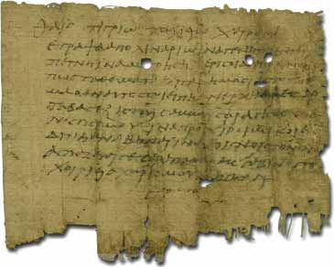
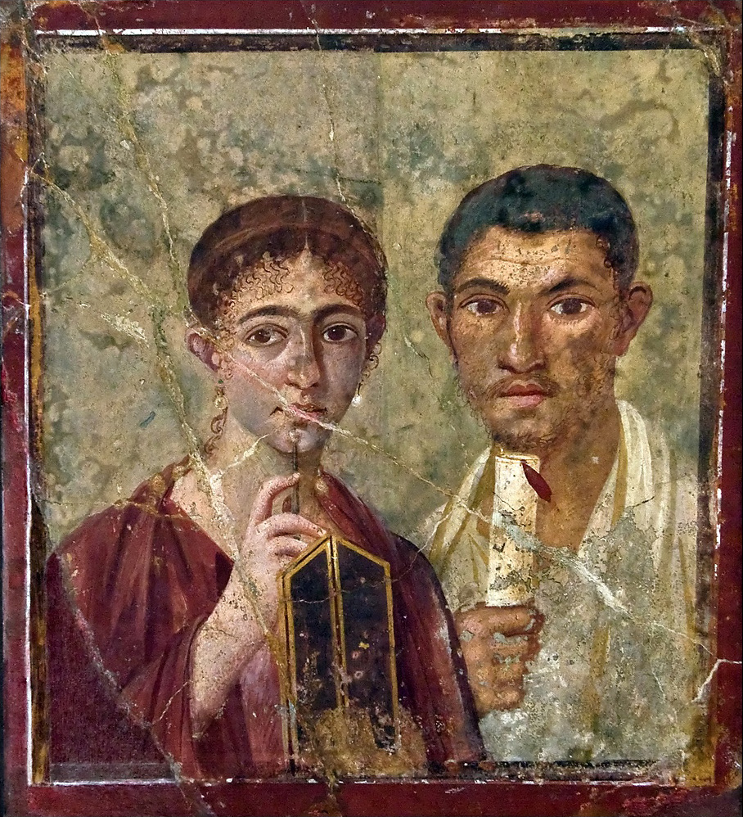
Lettre privée, papyri d’Oxyrhynque, IIe s. de notre ère.
Portrait de Terentius Neo et sa femme, Pompée, Ier s. de notre ère.
charta
calamus / penna
atramentum
notarius
codicilli / tabellae / cerae
stylus
tabellarius
cursor

Slide 19
Je me fais une religion, seigneur, de vous exposer tous mes scrupules ; car qui peut mieux, ou me déterminer, ou m'instruire ? Je n'ai jamais assisté à l'instruction et au jugement du procès d'aucun chrétien. Ainsi je ne sais sur quoi tombe l'information que l'on fait contre eux, ni jusqu'où l'on doit porter leur punition. J'hésite beaucoup sur la différence des âges. Faut-il les assujettir tous à la peine, sans distinguer les plus jeunes des plus âgés ? Doit-on pardonner à celui qui se repent ? ou est-il inutile de renoncer au christianisme quand une fois on l'a embrassé ? Est-ce le nom seul que l'on punit en eux ? ou sont-ce les crimes attachés à ce nom ?
Cependant voici la règle que j'ai suivie dans les accusations intentées devant moi contre les chrétiens. Je les ai interrogés s'ils étaient chrétiens. Ceux qui l'ont avoué, je les ai interrogés une seconde et une troisième fois, et je les ai menacés du supplice. Quand ils ont persisté, je les y ai envoyés. Car, de quelque nature que fût ce qu'ils confessaient, j'ai cru que l'on ne pouvait manquer à punir en eux leur désobéissance et leur invincible opiniâtreté. Il y en a eu d'autres, entêtés de la même folie, que j'ai réservés pour envoyer à Rome, parce qu'ils sont citoyens romains.

Slide 20
Dans la suite, ce crime venant à se répandre, comme il arrive ordinairement, il s'en est présenté de plusieurs espèces. On m'a remis entre les mains un mémoire sans nom d'auteur, où l'on accuse d'être chrétiens différentes personnes qui nient de l'être et de l'avoir jamais été. Elles ont, en ma présence, et dans les termes que je leur prescrivais, invoqué les dieux, et offert de l'encens et du vin à votre image, que j'avais fait apporter exprès avec les statues de nos divinités ; elles se sont même emportées en imprécations contre Christ. C'est à quoi, dit-on, l'on ne peut jamais forcer ceux qui sont véritablement chrétiens. J'ai donc cru qu'il les fallait absoudre. D'autres, déférés par un dénonciateur, ont d'abord reconnu qu'ils étaient chrétiens ; et aussitôt après ils l'ont nié, déclarant que véritablement ils l'avaient été, mais qu'ils ont cessé de l'être, les uns, il y avait plus de trois ans, les autres depuis un plus grand nombre d'années ; quelques uns, depuis plus de vingt.

Slide 21
Tous ces gens-là ont adoré votre image et les statues des dieux ; tous ont chargé Christ de malédictions. Ils assuraient que toute leur erreur ou leur faute avait été renfermée dans ces points : qu'à un jour marqué, ils s'assemblaient avant le lever du soleil, et chantaient tour à tour des vers à la louange de Christ, comme s'il eût été dieu ; qu'ils s'engageaient par serment, non à quelque crime, mais à ne point commettre de vol, ni d'adultère ; à ne point manquer à leur promesse ; à ne point nier un dépôt : qu'après cela ils avaient coutume de se séparer, et ensuite de se rassembler pour manger en commun des mets innocents ; qu'ils avaient cessé de le faire depuis mon édit, par lequel, selon vos ordres, j'avais défendu toutes sortes d'assemblées. Cela m'a fait juger d'autant plus nécessaire d'arracher la vérité par la force des tourments à deux filles esclaves qu'ils disaient être dans le ministère de leur culte ; mais je n'y ai découvert qu'une mauvaise superstition portée à l'excès ; et, par cette raison, j'ai tout suspendu pour vous demander vos ordres.

Slide 22
L'affaire m'a paru digne de vos réflexions, par la multitude de ceux qui sont enveloppés dans ce péril : car un très grand nombre de personnes de tout âge, de tout ordre, de tout sexe, sont et seront tous les jours impliquées dans cette accusation. Ce mal contagieux n'a pas seulement infecté les villes, il a gagné les villages et les campagnes. Je crois pourtant que l'on y peut remédier, et qu'il peut être arrêté. Ce qu'il y a de certain, c'est que les temples, qui étaient presque déserts, sont fréquentés, et que les sacrifices, longtemps négligés, recommencent. On vend partout des victimes, qui trouvaient auparavant peu d'acheteurs. De là, on peut juger quelle quantité de gens peuvent être ramenés de leur égarement, si l'on fait grâce au repentir.

Slide 23
TRAJAN A PLINE
Vous avez, mon très cher Pline, suivi la voie que vous deviez dans l'instruction du procès des chrétiens qui vous ont été déférés ; car il n'est pas possible d'établir une forme certaine et générale dans cette sorte d'affaires. Il ne faut pas en faire perquisition : s'ils sont accusés et convaincus, il les faut punir. Si pourtant l'accusé nie qu'il soit chrétien, et qu'il le prouve par sa conduite, je veux dire en invoquant les dieux, il faut pardonner à son repentir, de quelque soupçon qu'il ait été auparavant chargé. Au reste, dans nul genre de crime l'on ne doit recevoir des dénonciations qui ne soient souscrites de personne ; car cela est d'un pernicieux exemple, et très éloigné de nos maximes.

Slide 24
3. Les martyres du IIe s.

Slide 25
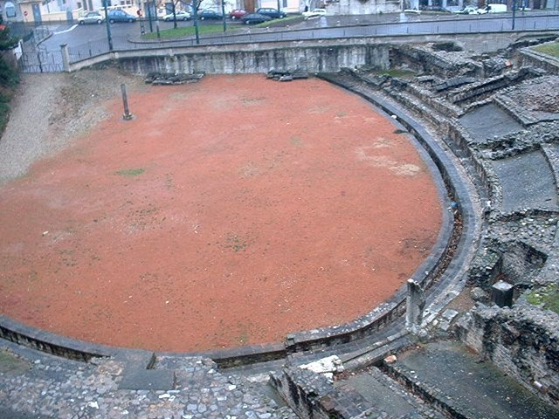
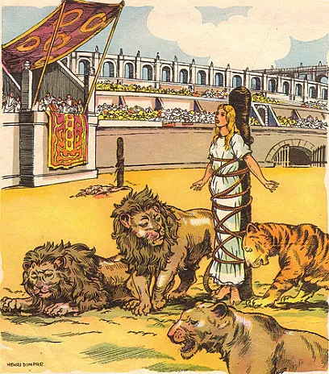
Les martyrs de Lyon, 177
Pothin
Sanctus diacre de Vienne
Blandine
En haut, l’amphithéâtre de Lyon
La réception moderne du Martyre de sainte Blandine, des lions à Lyon, et les bêtes fauves qui lui lèchent le pied au lieu de la mordre…

Slide 26
Polycarpe de Smyrne
Perpétue et Félicité

Slide 27
Le récit de Perpétue, une voix de femme dans l’Empire romain.
« Un jour, en plein repas, on nous entraîne soudain au tribunal. Nous arrivons au forum. La nouvelle s'en répand rapidement dans les quartiers voisins ; il y eut bientôt foule. Nous montons sur l'estrade. On interroge les autres, qui confessent leur foi. Mon tour arrive, quand brusquement apparaît mon père, portant mon fils dans les bras. Il me tire de ma place et me dit : « Aie donc pitié de l'enfant » Le procurateur Hilarianus, qui avait le droit du glaive, à son tour insista : « Prends en pitié les cheveux blancs de ton père, le tendre âge de ton enfant, Sacrifie pour le salut des empereurs. » Moi je réponds : « Je ne sacrifierai pas. » Hilarianus : « Es-tu chrétienne ? » Je lui réponds : « Je suis chrétienne. » Mon père restait à mes côtés pour me fléchir. Hilarianus donna un ordre : on chassa mon père et on le frappa d'un coup de verge. Ce coup m'atteignit, comme si c'était moi qu'on eût frappée. Je souffrais de sa vieillesse et de sa souffrance. Alors le juge prononça la sentence : nous étions tous condamnés aux bêtes. Et nous partîmes tout heureux vers la prison »
Passion de Perpétue et Félicité, trad. France Quéré, Le livre des martyrs chrétiens, Centurion, Paris, 1988, p. 72.

Slide 28
III. De Dèce à Dioclétien, les grandes persécutions
1. La persécution de Dèce

Slide 29
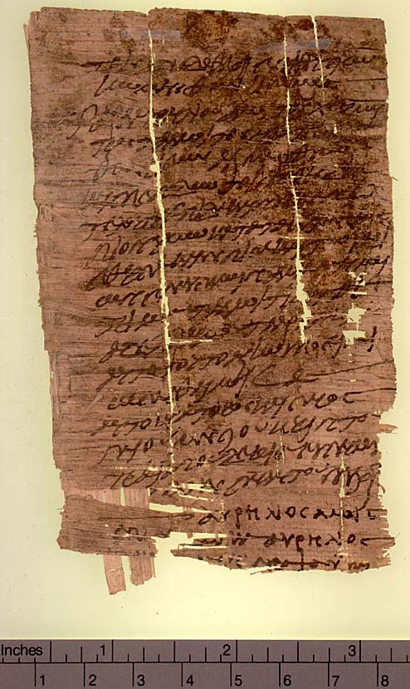
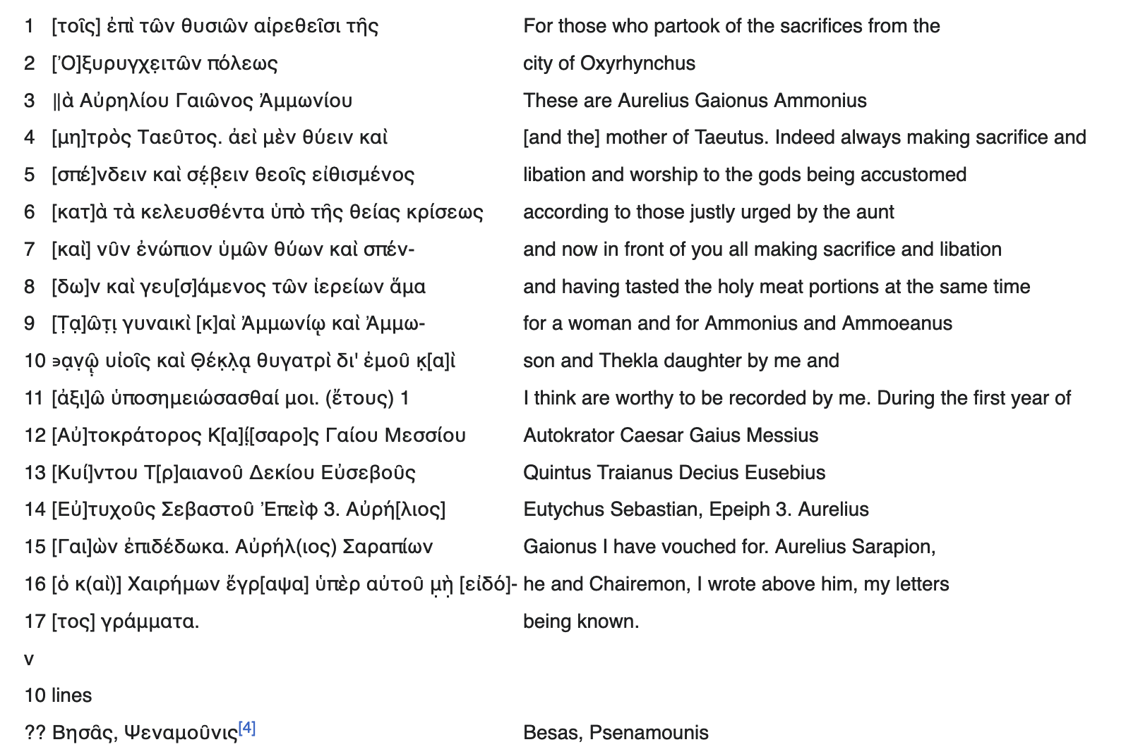
Libelli égyptiens
Oxyrhynchus Papyri vol.LVIII no.3929

Slide 30
Libellatici
Thurificati
Sacrificati
Trébonien Galle 251-253

Slide 31
2. La persécution de Valérien et la Petite Paix de l’Église

Slide 32
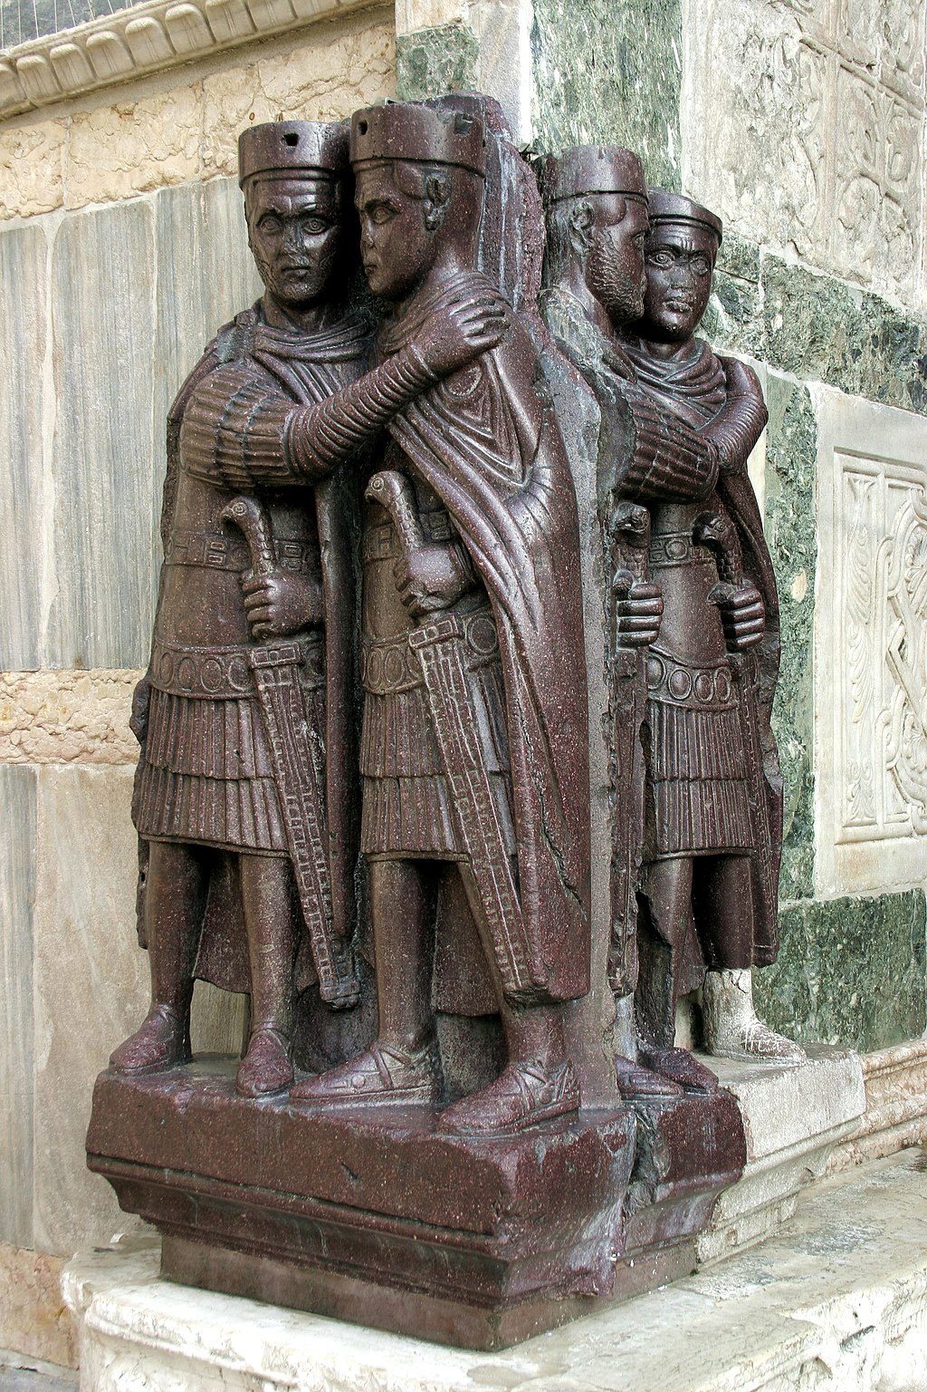
3. La persécution de Dioclétien
Les tétrarques, Venise.

Slide 33
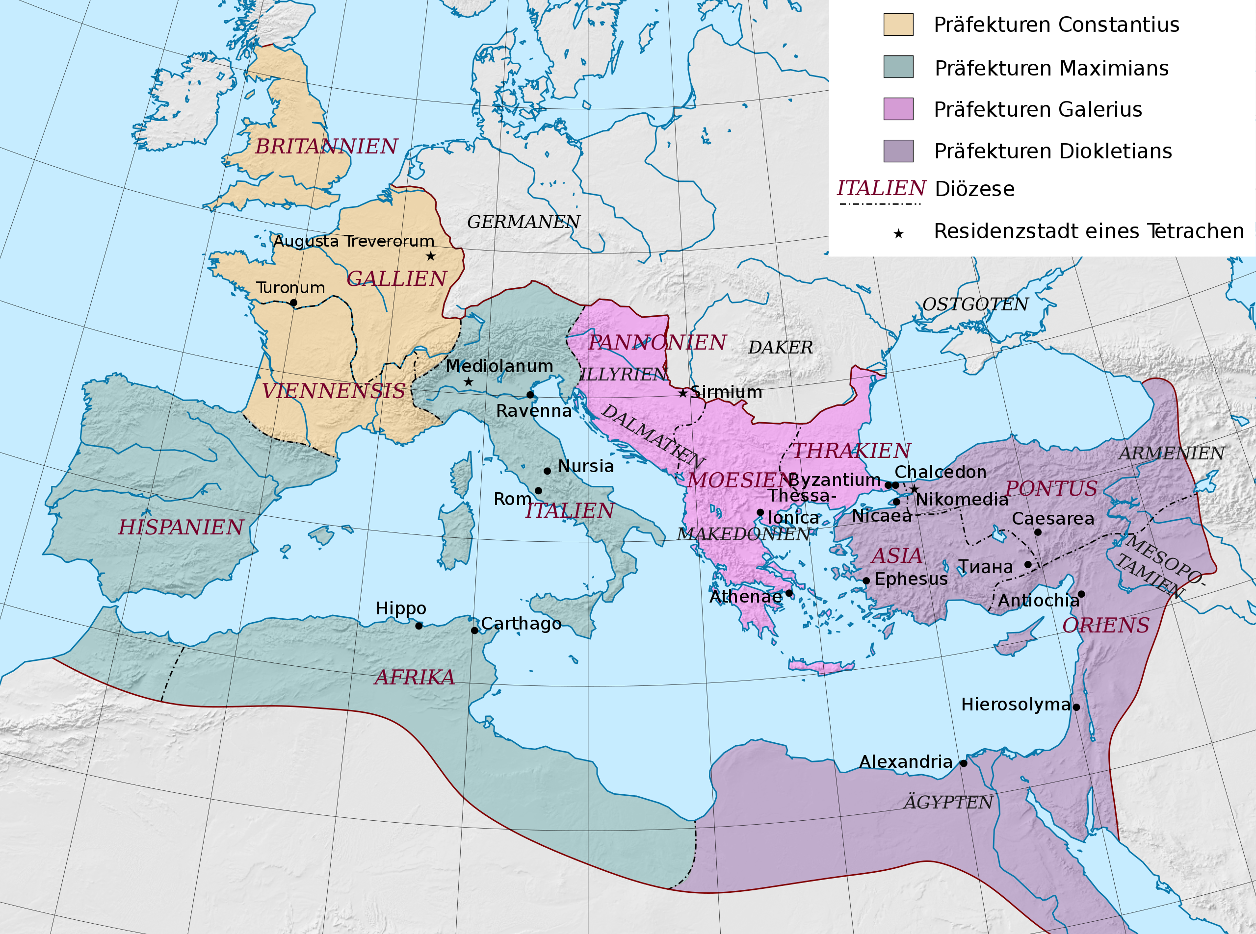
La Tétrarchie

Slide 34
L’Édit de Galère. Traduction Jacques Moreau, Sources Chrétiennes n°39, tome I, 1954, pp.117-118.
Entre toutes les dispositions que nous n’avons cessé de prendre dans l’intérêt et pour le bien de l’État, nous avions décidé antérieurement de réformer toutes choses selon les lois anciennes et la règle des Romains, et de veiller à ce que même les chrétiens, qui avaient abandonné la religion de leurs ancêtres, revinssent à de bons sentiments, puisque, pour de certaines raisons, ces mêmes chrétiens avaient été saisis d’une telle obstination et possédés d’une telle folie que, loin de suivre les usages des anciens – usages qui avaient été peut-être établis par leurs propres aïeux –, ils se faisaient pour eux-mêmes, selon leur gré et leur bon plaisir, les lois qu’ils observaient, et qu’en divers lieux ils attiraient des foules de gens de toutes sortes.
Bref, après la publication de notre édit leur enjoignant de se conformer aux usages des ancêtres, beaucoup ont été poursuivis, beaucoup même ont été frappés. Mais comme un grand nombre persistent dans leur propos, et que nous nous apercevons que, tout en ne rendant pas aux dieux le culte et le respect qui leur sont dus, ils n’honorent pas le dieu des chrétiens, considérant aussi, à la lumière de notre infinie clémence, notre constante habitude d’accorder le pardon à tous, nous avons décidé qu’il fallait étendre à leur cas aussi, et sans aucun retard, le bénéfice de notre indulgence, de sorte qu’à nouveau ils pussent être chrétiens et rebâtir leurs lieux de réunion, à condition qu’ils ne se livrent à aucun acte contraire à l’ordre établi. Dans un second règlement, nous indiquerons aux gouverneurs ce qu’ils devront observer. En conséquence, et en accord avec l’indulgence que nous leur témoignons, les chrétiens devront prier leur dieu pour notre salut, celui de l’Empire, et le leur propre, afin que l’intégrité de l’État soit rétablie partout et qu’ils puissent mener une vie paisible dans leurs foyers.

